Slide 1

Kompleks sonlar va ular ustida
amallar
“NAMANGAN DAVLAT PEDAGOGIKA INSTITUTI
Dars shiori: Ilmning avvali sukut, so’ng eshitish, so’ng yod olish, so’ng amal qilish, so’ng uni tarqatish. I.G‘azzoliy

Slide 2

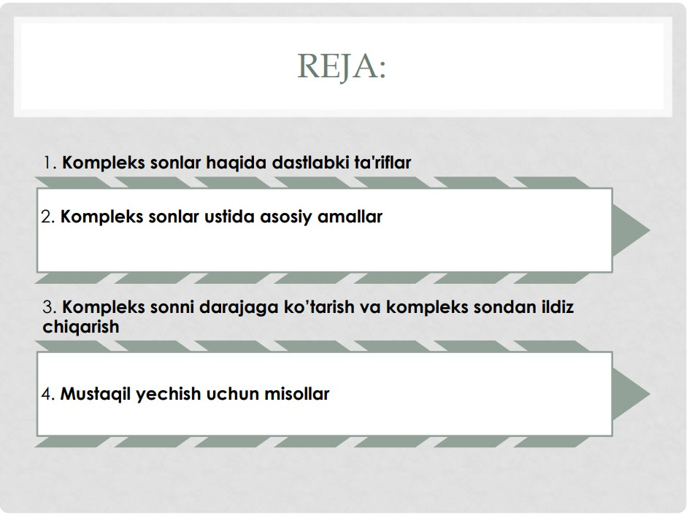

Slide 3
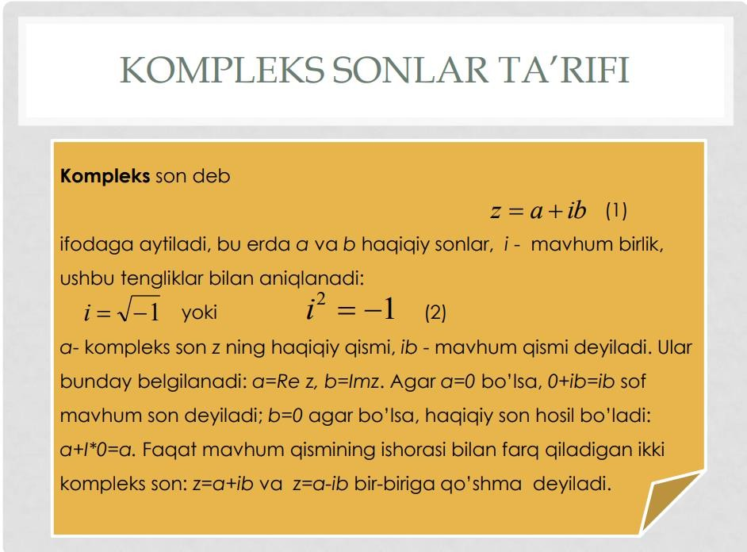




Slide 4





KOMPLEKS SONNING GEOMETRIK TASVIRI
𝑧 = 𝑎 + 𝑏𝑖
𝑧 = 𝑎 + 𝑏𝑖 kompleks son moduli 𝑟 = 𝑧
kabi belgilanadi, 𝑟 = 𝑎² + 𝑏²
𝑧 = 𝑎 + 𝑏𝑖
. 𝑦
𝑏
𝑧 = 𝑎 + 𝑏𝑖 kompleks sonning argumenti
𝜑 = 𝑎𝑟𝑔 𝑧 belgilanadi,
Im 𝑧
𝑟
𝜑
𝑎
𝑟
𝑐𝑜𝑠𝜑 = ^{𝑎}, 𝑠𝑖𝑛𝜑 =
, 0 ≤ 𝜑 < 2𝜋
0
𝑎
𝑥
𝑟
Re 𝑧
𝑧 = 𝑎 + 𝑏𝑖 𝑧ҧ = 𝑎 − 𝑏𝑖 ko‘rinishidagi kompleks sonlar o‘zaro qo‘shma kompleks sonlar deyiladi.Masalan, 𝑧 = 2 + 3𝑖 𝑧ҧ = 2 − 3𝑖

Slide 5
KOMPLEKS SONNING KO‘RINISHLARI
Vektor ko‘rinishi: 𝑧 = 𝑥; 𝑦
Algebraik ko‘rinishi : 𝑧 = 𝑥 + 𝑖𝑦
Trigonometrik ko‘rinishi : 𝑧 = 𝑟 ∙ cos𝜑 + 𝑖 ∙ sin𝜑
Ko‘rsatkichli ko‘rinishi : 𝑧 = 𝑟 ∙ 𝑒^{𝑖𝜑}

Slide 6

KOMPLEKS SONLAR USTIDA ARIFMETIK AMALLAR
1. 𝑎 + 𝑏𝑖 + 𝑐 + 𝑑𝑖 = 𝑎 + 𝑐 + 𝑏 + 𝑑 𝑖
𝑧₁ = −0,13 + 2𝑖 va 𝑧₂ = 7 + 3,6𝑖 sonlarini qo‘shing.
𝑧₁ + 𝑧₂ = −0,13 + 2𝑖 + 7 + 3,6𝑖 = −0,13 + 7 + 2 + 3,6 𝑖 =
= 6,87 + 5,6𝑖
2. 𝑎 + 𝑏𝑖 − 𝑐 + 𝑑𝑖 = 𝑎 − 𝑐 + 𝑏 − 𝑑 𝑖
𝑧₁ = 13 − 7𝑖 va 𝑧₂ = −5 + 4𝑖 sonlarini ayiring.
𝑧₁ + 𝑧₂ = 13 − 7𝑖 − −5 + 4𝑖 = 13 − −5 +
= 18 − 11𝑖
−7 − 4 𝑖 =

Slide 7
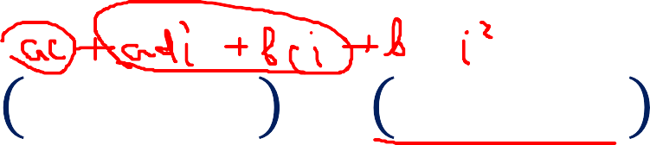


KOMPLEKS SONLAR USTIDA ARIFMETIK AMALLAR
3. 𝑎 + 𝑏𝑖 ∙ 𝑐 + 𝑑𝑖 = 𝑎𝑐 − 𝑏𝑑 + 𝑎𝑑 + 𝑏𝑐 𝑖
𝑧₁ = 3 + 2𝑖 va 𝑧₂ = 7 + 6𝑖 sonlarini ko‘paytiring.
𝑧₁ ∙ 𝑧₂ = 3 + 2𝑖 ∙ 7 + 6𝑖 = 3 ∙ 7 + 3 ∙ 6𝑖 + 2𝑖 ∙ 7 + 2𝑖 ∙ 6𝑖 =
= 21 + 18𝑖 + 14𝑖 + 12 𝑖 ² = 9 + 32𝑖
𝑎+𝑏𝑖 ₌ 𝑎𝑐+𝑏𝑑 ₊ 𝑏𝑐−𝑎𝑑 _{𝑖}
𝑐+𝑑𝑖 𝑐²+𝑑² 𝑐²+𝑑²
4.
𝑧₁ = 2 − 𝑖 sonni 𝑧₂ = −3 + 2𝑖 songa bo‘ling.
2 − 𝑖
2 − 𝑖 −3 + 2𝑖 −6 + 4𝑖 + 3𝑖 − 2 −8 − 𝑖
= = =
=
−3 ² − 2𝑖 13
− 𝑖
−3 + 2𝑖
−3 + 2𝑖
−3 − 2𝑖
2
−8 1
=
13 13

Slide 8
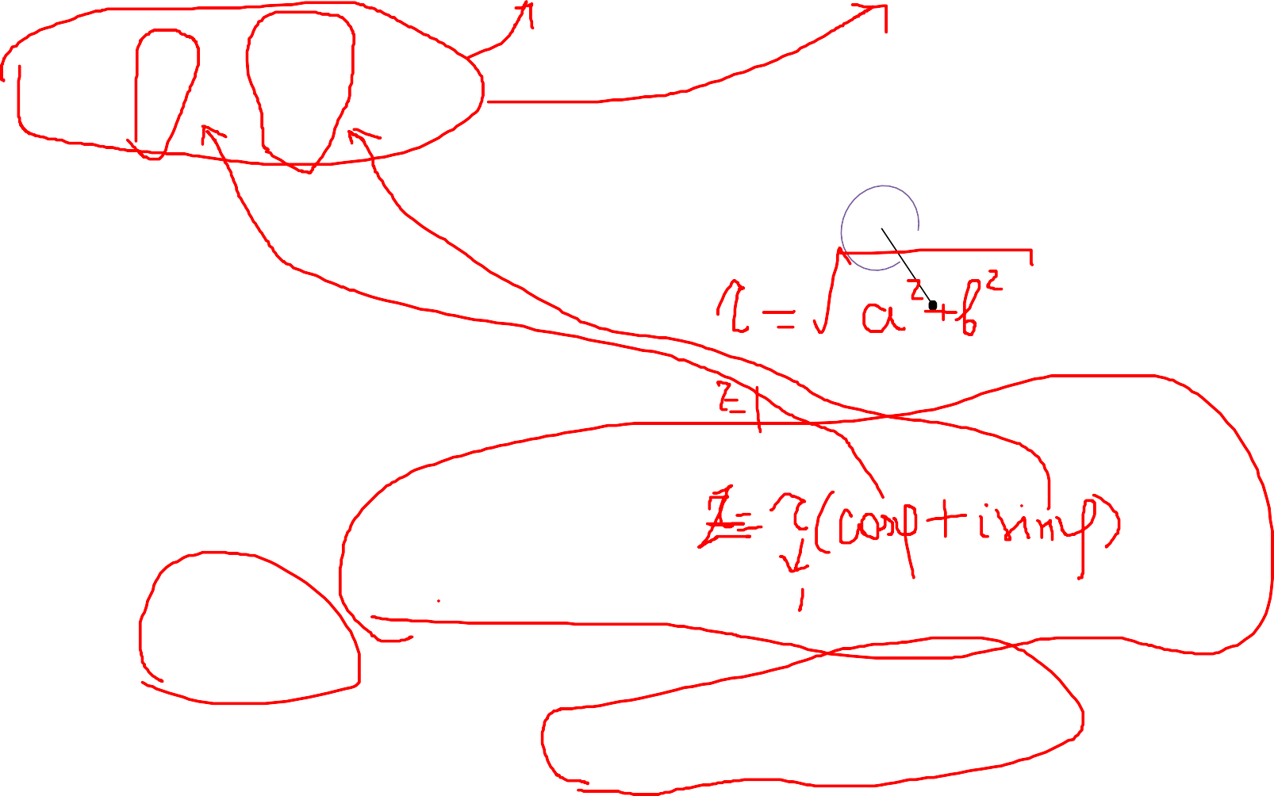


Masalalar yechish
_{1-Masala} Quyidagi sonni trigonometrik va ko‘rsatkichli
3 _{𝑖}
ko‘rinishga keltiring: 𝑧 = ¹ −
2 2
Yechish: Dastlab 𝑟 va 𝜑 ni topib olamiz:
1
2
𝑧
1
2
2
3
1 3
4 4
𝑟 =
+ −
=
+ = 1 = 1
2
5𝜋 5𝜋
𝑐𝑜𝑠 + 𝑖 𝑠𝑖𝑛
3 3
𝑐𝑜𝑠𝜑 = ¹
𝑧 = 1 ∙
൞
2
=> 𝜑 = ^{5𝜋}=300°
3
5𝜋
3
𝑠𝑖𝑛𝜑 = − ³
𝑧 = 1 ∙ 𝑒
𝑖∙
2

Slide 9
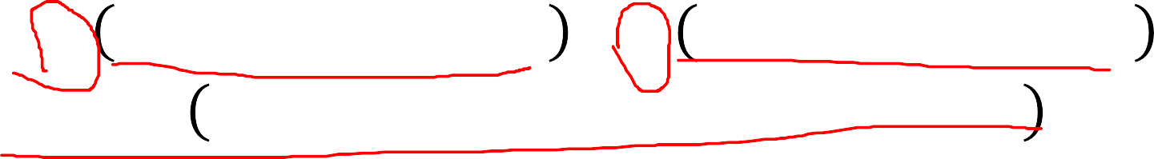
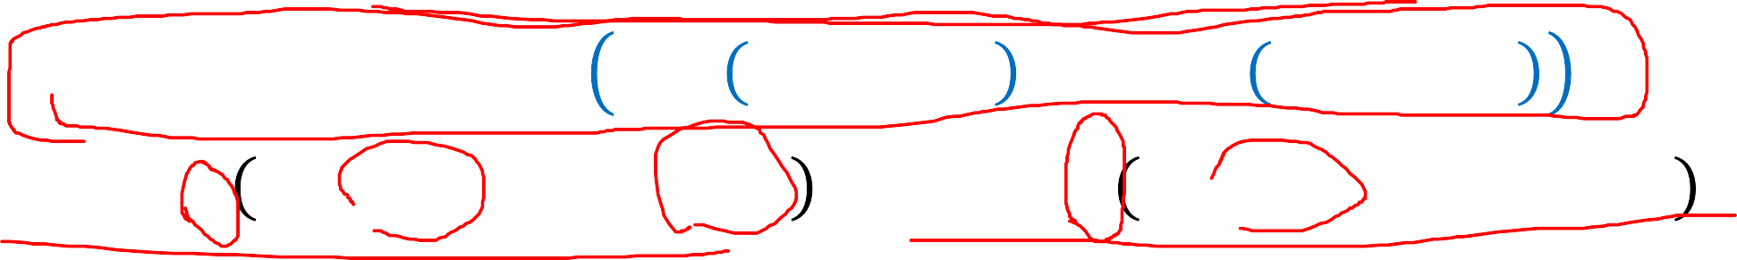

KOMPLEKS SONLAR USTIDA ARIFMETIK AMALLAR
Trigonometrik ko‘rinishdagi kompleks sonlarni ko‘paytirishni qaraymiz.
𝑧₁ = 𝑟₁ 𝑐𝑜𝑠𝜑₁ + 𝑖 𝑠𝑖𝑛𝜑₁ , 𝑧₂= 𝑟₂ 𝑐𝑜𝑠𝜑₂ + 𝑖 𝑠𝑖𝑛𝜑₂
𝑧₁ ∙ 𝑧₂ = 𝑟₁ 𝑐𝑜𝑠𝜑₁ + 𝑖 𝑠𝑖𝑛𝜑₁ ∙ 𝑟₂ 𝑐𝑜𝑠𝜑₂ + 𝑖 𝑠𝑖𝑛𝜑₂ =
= 𝑟₁∙ 𝑟₂ ∙ ൫ 𝑐𝑜𝑠𝜑₁ ∙ 𝑐𝑜𝑠𝜑₂ − 𝑠𝑖𝑛𝜑₁ ∙ 𝑠𝑖𝑛𝜑₂ +
+𝑖 ∙ ൫𝑐𝑜𝑠𝜑₁ ∙ 𝑠𝑖𝑛𝜑₂+𝑠𝑖𝑛𝜑₁ ∙ 𝑐𝑜𝑠𝜑₂ሻ൯
𝑧₁ ∙ 𝑧₂ = 𝑟₁ ∙ 𝑟₂ ∙ 𝑐𝑜𝑠 𝜑₁ + 𝜑₂ + 𝑖 𝑠𝑖𝑛 𝜑₁ + 𝜑₂
𝑧₁ = 6 𝑐𝑜𝑠70° + 𝑖 𝑠𝑖𝑛70° , 𝑧₂= 4 𝑐𝑜𝑠25° + 𝑖 𝑠𝑖𝑛25°
𝑧₁ ∙ 𝑧₂ = 6 ∙ 4 𝑐𝑜𝑠 70° + 25° + 𝑖 𝑠𝑖𝑛 70° + 25° =
= 24 𝑐𝑜𝑠95° + 𝑖 𝑠𝑖𝑛95°

Slide 10
KOMPLEKS SONLAR USTIDA ARIFMETIK AMALLAR
Trigonometrik ko‘rinishdagi kompleks sonlarni bo‘lishni qaraymiz.
𝑧₁ = 𝑟₁ 𝑐𝑜𝑠𝜑₁ + 𝑖 𝑠𝑖𝑛𝜑₁ , 𝑧₂= 𝑟₂ 𝑐𝑜𝑠𝜑₂ + 𝑖 𝑠𝑖𝑛𝜑₂ ,
𝑧₁ ₌ 𝑟₁ 𝑐𝑜𝑠𝜑₁ + 𝑖 𝑠𝑖𝑛𝜑₁
𝑟₁ 𝑐𝑜𝑠𝜑₁ + 𝑖 𝑠𝑖𝑛𝜑₁ 𝑐𝑜𝑠𝜑₂ − 𝑖 𝑠𝑖𝑛𝜑₂
= ∙ =
𝑟₂ 𝑐𝑜𝑠𝜑₂ + 𝑖 𝑠𝑖𝑛𝜑₂ 𝑐𝑜𝑠𝜑₂ − 𝑖 𝑠𝑖𝑛𝜑₂
𝑧₂ 𝑟₂ 𝑐𝑜𝑠𝜑₂ + 𝑖 𝑠𝑖𝑛𝜑₂
𝑟₁
= ∙
𝑐𝑜𝑠𝜑₁ ∙ 𝑐𝑜𝑠𝜑₂ + 𝑠𝑖𝑛𝜑₁ ∙ 𝑠𝑖𝑛𝜑₂ + 𝑖 𝑠𝑖𝑛𝜑₁ ∙ 𝑐𝑜𝑠𝜑₂ − 𝑐𝑜𝑠𝜑₁ ∙ 𝑠𝑖𝑛𝜑₂
𝑟₂
𝑐𝑜𝑠²𝜑₁ + 𝑠𝑖𝑛²𝜑₂
𝑧 𝑟
1 ₌ 1
𝑐𝑜𝑠 𝜑₁ − 𝜑₂ + 𝑖 𝑠𝑖𝑛 𝜑₁ − 𝜑₂
𝑧₂ 𝑟₂
𝑧₁ = 6 𝑐𝑜𝑠70° + 𝑖 𝑠𝑖𝑛70° , 𝑧₂= 4 𝑐𝑜𝑠25° + 𝑖 𝑠𝑖𝑛25° ,
𝑧₁ ₌ 6
𝑐𝑜𝑠 70° − 25° + 𝑖 𝑠𝑖𝑛 70° − 25° = 1,5 𝑐𝑜𝑠45° − 𝑖 𝑠𝑖𝑛45°
𝑧₂ 4

Slide 11
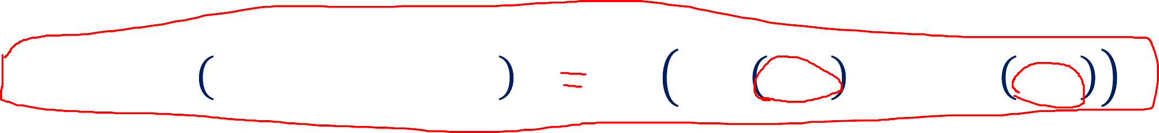

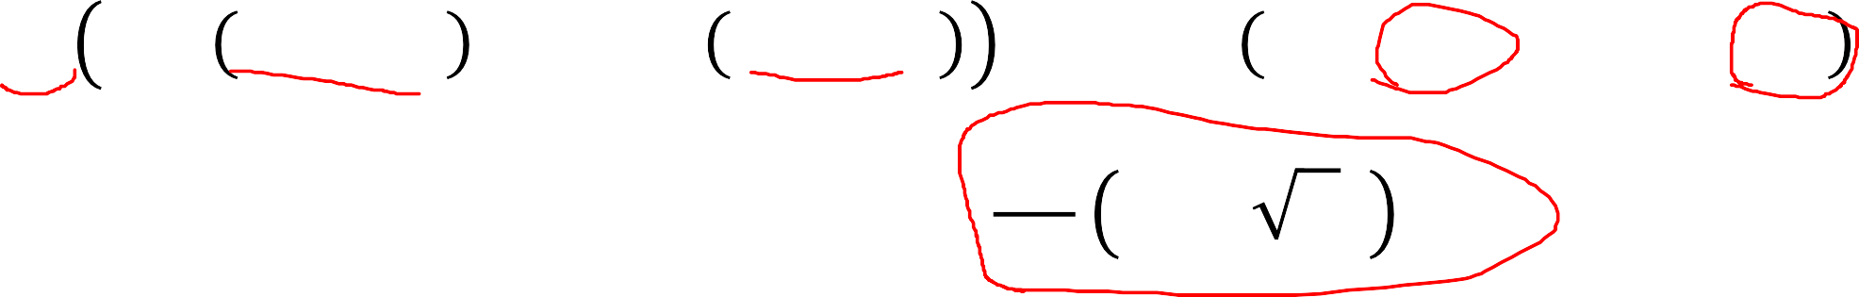
Kompleks sonni natural darajaga ko‘tarish
𝑧 = 𝑟 cos𝜑 + 𝑖 sin𝜑 kompleks son uchun ∀𝑛 ∈ ℕ soni uchun Muavr formulasi:
𝑛 _{= 𝑟}𝑛
𝑧^{𝑛} = 𝑟^{𝑛} cos𝜑 + 𝑖 sin𝜑 cos 𝑛𝜑 + 𝑖 sin 𝑛𝜑
𝑧 = 3 cos15° + 𝑖 sin15° kompleks son 4-darajasini toping:
𝑧⁴ = 3⁴ cos 4 ∙ 15° + 𝑖 sin 4 ∙ 15°
= 81 ∙ 𝑐𝑜𝑠60° + 𝑖 𝑠𝑖𝑛60° = 81
1 3
2
= 81 ∙
+ 𝑖 =
1 + 3𝑖
2
2
Javob: ⁸¹
1 + 3𝑖
2

Slide 12
Masalalar yechish
2 masala
1 3
2 2
𝑧 =
− 𝑖 kompleks sonning 10-darajasini toping.
Yechish: Dastlab trigonometrik ko‘rinishda yozib olamiz:
1
2
2
2
1 3
4 4
𝑟 =
+ −
3
=
+ = 1 = 1, 𝜑 =
5𝜋
= 300°
2
3
𝑧 = 1 ∙
𝑐𝑜𝑠300° + 𝑖 𝑠𝑖𝑛300°
_{𝑧}10 ₌ ₁10
𝑐𝑜𝑠3000° + 𝑖 𝑠𝑖𝑛3000° = 1 ∙ 𝑐𝑜𝑠120° + 𝑖 𝑠𝑖𝑛120° =
1 3
= − + 𝑖
1
2
3
2 2
Javob:−
+ 𝑖
2

Slide 13
Masalalar yechish
3 masala
1 + 𝑖 ¹⁰⁰ ifodaning qiymatini toping.
50
= ሺ1 + 2𝑖 +
Yechish:
_{𝑖}2_{ሻ}50 ₌
= 2𝑖
1 + 𝑖 ¹⁰⁰ = 1 + 𝑖
2
50 ₌ ₂50 _{∙ 𝑖}50 ₌ ₂50 _{∙ 𝑖}2
= 2⁵⁰ ∙ −1 ²⁵ = −2⁵⁰
25 ₌
Javob: −2⁵⁰

Slide 14
Kompleks sondan ildiz chiqarish
Kompleks sondan natural tartibli ildiz olishni ildiz tartibiga teskari qiymatli darajaga oshirish sifatida qabul qilish mumkin. Bunda ham Muavr formulasidan foydalanib quyidagicha formula xosil qilish mumkin
1 1
^{𝑛} 𝑧 = 𝑧𝑛 = 𝑟𝑛 cos𝜑 + 𝑖 sin𝜑
1
𝑛 =
1
= 𝑟𝑛 cos
𝜑 + 2𝜋𝑘 𝜑 + 2𝜋𝑘
+ 𝑖 sin
𝑛 𝑛
Bu formulada 𝑘 o‘rniga 0, ±1, ±2, … . qiymatlarni qo‘yib turli ildizlarni topamiz.

Slide 15
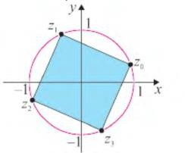
Masalalar yechish
5 masala
𝑧 = ¹ + ³ 𝑖 kompleks sondan 4-darajali ildiz chiqaring.
2 2
Yechish: Dastlab trigonometrik ko‘rinishda yozib olamiz:
2
2
1
2 2
1 3
4 4
𝜋
3
𝑟 =
3
+ − =
+ = 1 = 1, 𝜑 =
= 60°
𝑧 = 1 ∙
𝑐𝑜𝑠60° + 𝑖 𝑠𝑖𝑛60°
1 1
60°+2𝜋𝑘
60°+2𝜋𝑘
4
𝑧 = 𝑧⁴ = 1⁴ 𝑐𝑜𝑠 + 𝑖 𝑠𝑖𝑛
4
4
𝑘 = 2 𝑧₂ = 𝑐𝑜𝑠195° + 𝑖 𝑠𝑖𝑛195°
𝑘 = 3 𝑧₃ = 𝑐𝑜𝑠285° + 𝑖 𝑠𝑖𝑛285°
𝑘 = 0 𝑧₀ = 𝑐𝑜𝑠15° + 𝑖 𝑠𝑖𝑛15°
𝑘 = 1 𝑧₁ = 𝑐𝑜𝑠105° + 𝑖 𝑠𝑖𝑛105°

Slide 16
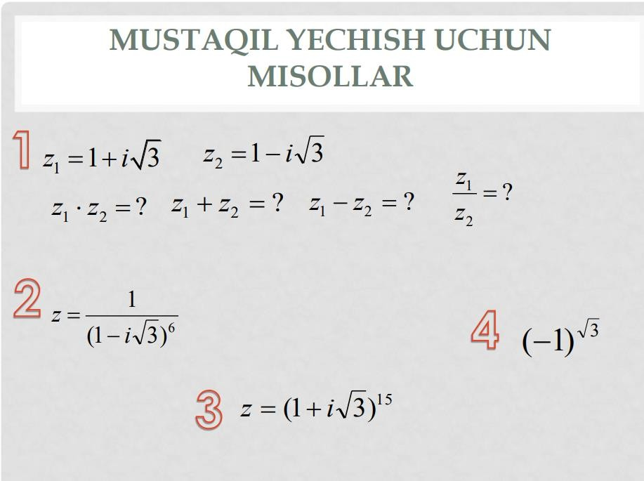
Uyga vazifa

Slide 17
Ilmni fursat bo'lganda o'rganaverish kerak. Chunki ilm zarur bo'lgan paytda fursat topilmaydi.
ABDULLOH IBN MAS’UD

